Slide 1


ZÁKLADNÍ ŠKOLA OLOMOUC příspěvková organizace MOZARTOVA 48, 779 00 OLOMOUC tel.: 585 427 142, 775 116 442; fax: 585 422 713 email: kundrum@centrum.cz; www.zs-mozartova.cz
Projekt: ŠKOLA RADOSTI, ŠKOLA KVALITY
Registrační číslo projektu: CZ.1.07/1.4.00/21.3688
EU PENÍZE ŠKOLÁM
Operační program Vzdělávání pro konkurenceschopnost

Slide 2
ZÁKLADNÍ ŠKOLA OLOMOUC příspěvková organizace MOZARTOVA 48, 779 00 OLOMOUC tel.: 585 427 142, 775 116 442; fax: 585 422 713 email: kundrum@centrum.cz; www.zs-mozartova.cz
Autor: | Mgr. Kateřina Jechová, Ph.D.
Vzdělávací oblast: | Jazyk a jazyková komunikace
Vzdělávací obor: | Cizí jazyk
Vzdělávací předmět: | Německý jazyk
Ročník: | 7.
Tematická oblast: | Konverzační témata
Téma hodiny: | Die Zahlen 0 - 20 1
Označení DUM: | VY_32_INOVACE_33.07.JEC.NJ.7
Vytvořeno: | 27. 09. 2013

Slide 3
DIE ZAHLEN 0 - 20

Slide 4
DIE ZAHLEN 0 - 10
ein
zwei
drei

Slide 5
DIE ZAHLEN 0 - 10
vier
fünf
sechs

Slide 6
DIE ZAHLEN 0 - 10
sieben
acht
neun

Slide 7
DIE ZAHLEN 0 - 10
ČÍSLA PÍŠEME MALÝM POČÁTEČNÍM PÍSMENEM!
0 = null
zehn

Slide 8
SAG DAS RICHTIG!

Slide 9
VERBINDE 1 - 10!
neun
sechs
zwei
vier
zehn
ein
drei
fünf
sieben
acht
šest
dva
jeden
tři
devět
čtyři
deset
osm
sedm
pět

Slide 10
LIES SCHNELL!
8 2 5 1 7
1 3 1 6 4 10
2 4 7 3 8 1 5 4 9
7 5 9 1 4 2 6 3 10 8

Slide 11
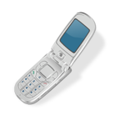

WIE IST DEINE HANDYNNUMER?
MEINE HANDYNNUMER IST
604 324 180
sechs
null
vier
drei
zwei
vier
ein
acht
null
UND DEINE?

Slide 12



WIE IST DEINE HANDYNNUMER?
603 358 250
725 601 429
624 587 347
642 511 349

Slide 13



DIE ZAHLEN 11 - 20
elf
zwölf

Slide 14
Čísla 13 až 19 se v německém jazyce tvoří skládáním.
Píšeme je tedy dohromady jako jedno slovo.
13 = 3 , 10 dreizehn
14 = 4 , 10 vierzehn

Slide 15



DIE ZAHLEN 11 - 20
dreizehn
vierzehn
fünfzehn

Slide 16
DIE ZAHLEN 11 - 20
16
17
18
sechzehn
siebzehn
achtzehn

Slide 17
sechs sechzehn
sieben siebzehn
13 = drei + zehn

Slide 18

DIE ZAHLEN 11 - 20
19
neunzehn
zwanzig

Slide 19
VERBINDE 11 - 20!
neunzehn
sechzehn
zwölf
vierzehn
zwanzig
elf
dreizehn
fünfzehn
siebzehn
achtzehn
šestnáct
dvanáct
jedenáct
třináct
devatenáct
čtrnáct
dvacet
osmnáct
sedmnáct
patnáct

Slide 20
LIES SCHNELL!
16 19 11 20
12 18 13 17 14 15
15 12 13 18 19 17 11
15 19 14 12 16 13 20 18

Slide 21
++++++++++++++++++++++++++++++++++++++++++++++++++++++
SAG DAS RICHTIG!
19
11
13
14
15
12
17
16

Slide 22
Wie alt bist du?
Ich bin 13 Jahre alt.
und du…?

Slide 23
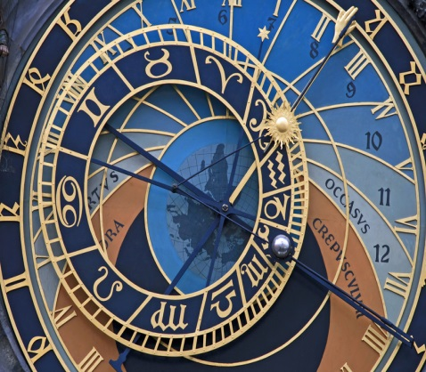
POSTZAHL = PLZ
Olomouc = Olmütz
779 00
Praha = Prag
158 00
Brno = Brünn
613 00

Slide 24
DIE ADRESSE
die Grundchule
Mozartova Straße 48
779 00 Olmütz

Slide 25

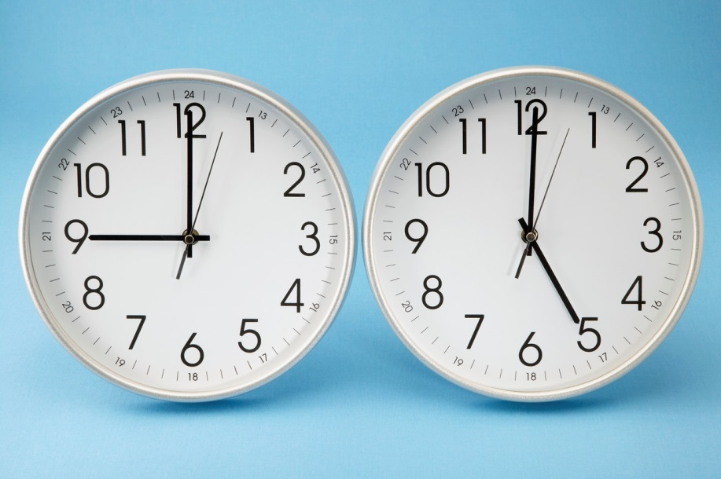
UM…
drei Uhr
vier Uhr
zwölf Uhr
neun Uhr
fünf Uhr

Slide 26
DATUM
Heute ist den…
18. 10.
achtzehnten
zehnten

Slide 27
WIR RECHNEN…
1 + 10 = 11
plus
eins plus zehn ist gleich elf
11 - 10 = 1
minus
elf minus zehn ist gleich ein
ist gleich

Slide 28
GUT GEMACHT!
Du bist !

Slide 29
ZÁKLADNÍ ŠKOLA OLOMOUC příspěvková organizace MOZARTOVA 48, 779 00 OLOMOUC tel.: 585 427 142, 775 116 442; fax: 585 422 713 email: kundrum@centrum.cz; www.zs-mozartova.cz
Seznam použité literatury a pramenů:
FIŠAROVÁ, O., ZBRANKOVÁ, M. Deutsch mit Max 1. Němčina – učebnice pro základní školy a víceletá gymnázia. Plzeň : Nakladatelství Fraus, 2006. ISBN 80-7238-531-3. s. 11-12.
FIŠAROVÁ, O., Zbranková, M. Pracovní sešit pro základní školy a víceletá gymnázia. Deutsch mit Max 1. díl – pracovní sešit s přílohou - přehled učiva. Plzeň : Nakladatelství Fraus, 2006. ISBN 80-7238-532-1. s. 7.
Použité zdroje:
Obrazový materiál je použit z galerie obrázků a klipartů Microsoft Office.

